Slide 1



And RSS for All
Cristiano Longo, CoderDojo Etneo, Catania 15-02-2020
Modalità libere per l’approviggionamento
di informazioni e civic hacking
COPYRIGHT: questa presentazione e tutti i materiali in essa contenuti sono rilasciate con licenza CC BY 4.0 ove non specificato diversamente
"LogoRSS" by Ricardo Moctezuma is licensed under CC BY 2.0

Slide 2

And RSS for All
RSS – cosa è
RSS (RDF Site Summary ma anche Rich Site Summary e Really Simple Syndication) è una tecnologia che permette a utenti e applicazioni di avere accesso agli aggiornamenti dei siti web.
Cristiano Longo – cristianolongo@opendatahacklab.org

Slide 3
And RSS for All
RSS nei blog
Usato principalmente nei blog e nei siti di notizie permette di
- visualizzare il sommario di tutti gli articoli nel sito
- effettuare ricerche sui titoli degli articoli
- ricevere notifiche quando un nuovo articolo viene inserito
Cristiano Longo – cristianolongo@opendatahacklab.org

Slide 4
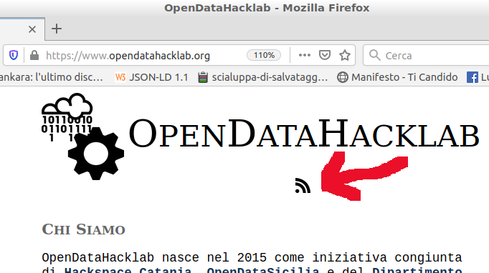
And RSS for All
Linguaggio RSS
Il feed RSS di un sito è un file scaricabile.
Cristiano Longo – cristianolongo@opendatahacklab.org

Slide 5
And RSS for All
Linguaggio RSS
RSS è un linguaggio di markup.
<rss version="2.0">
<channel>
<title>RSS Title</title>
<description>This is an example of an RSS feed</description>
<link>http://www.example.com/main.html</link>
<lastBuildDate>Mon, 06 Sep 2010 00:01:00 +0000 </lastBuildDate>
<pubDate>Sun, 06 Sep 2009 16:20:00 +0000</pubDate>
<ttl>1800</ttl>
<item>
<title>Example entry</title>
<description>Here is some text containing an interesting description.</description>
<link>http://www.example.com/blog/post/1</link>
<guid isPermaLink="false">7bd204c6-1655-4c27-aeee-53f933c5395f</guid>
<pubDate>Sun, 06 Sep 2009 16:20:00 +0000</pubDate>
</item>
</channel>
</rss>
Cristiano Longo – cristianolongo@opendatahacklab.org

Slide 6
And RSS for All
Linguaggio RSS
RSS è un linguaggio di markup. Gli elementi sono racchiusi in tag.
<rss version="2.0">
<channel>
<title>RSS Title</title>
<description>This is an example of an RSS feed</description>
<link>http://www.example.com/main.html</link>
<lastBuildDate>Mon, 06 Sep 2010 00:01:00 +0000 </lastBuildDate>
<pubDate>Sun, 06 Sep 2009 16:20:00 +0000</pubDate>
<ttl>1800</ttl>
<item>
<title>Example entry</title>
<description>Here is some text containing an interesting description.</description>
<link>http://www.example.com/blog/post/1</link>
<guid isPermaLink="false">7bd204c6-1655-4c27-aeee-53f933c5395f</guid>
<pubDate>Sun, 06 Sep 2009 16:20:00 +0000</pubDate>
</item>
</channel>
</rss>
Cristiano Longo – cristianolongo@opendatahacklab.org

Slide 7
And RSS for All
Linguaggio RSS
RSS è un linguaggio di markup. Gli elementi sono racchiusi in tag. I tag sono annidati a creare una gerarchia.
<rss version="2.0">
<channel>
<title>RSS Title</title>
<description>This is an example of an RSS feed</description>
<link>http://www.example.com/main.html</link>
<lastBuildDate>Mon, 06 Sep 2010 00:01:00 +0000 </lastBuildDate>
<pubDate>Sun, 06 Sep 2009 16:20:00 +0000</pubDate>
<ttl>1800</ttl>
<item>
<title>Example entry</title>
<description>Here is some text containing an interesting description.</description>
<link>http://www.example.com/blog/post/1</link>
<guid isPermaLink="false">7bd204c6-1655-4c27-aeee-53f933c5395f</guid>
<pubDate>Sun, 06 Sep 2009 16:20:00 +0000</pubDate>
</item>
</channel>
</rss>
Cristiano Longo – cristianolongo@opendatahacklab.org

Slide 8
And RSS for All
RSS Reader
RSS è un formato aperto, ossia è conoscibile ed utilizzabile da chiunque a qualunque fine.
Cristiano Longo – cristianolongo@opendatahacklab.org

Slide 9
And RSS for All
RSS Reader
RSS è un formato aperto, ossia è conoscibile ed utilizzabile da chiunque a qualunque fine.
Sono state realizzati moltissime applicazioni per la fruizione e la
produzione di feed RSS.
Cristiano Longo – cristianolongo@opendatahacklab.org

Slide 10

And RSS for All
RSS Reader
RSS è un formato aperto, ossia è conoscibile ed utilizzabile da chiunque a qualunque fine.
Sono state realizzati moltissime applicazioni per la fruizione e la
produzione di feed RSS.
Mozilla Thubderbird è un programma per la gestione della posta elettronica, con una estensione per RSS.
www.thunderbird.net
Il logo di Thunderbird è di Ura Design rilasciato con licenza CC BY 3
Cristiano Longo – cristianolongo@opendatahacklab.org

Slide 11
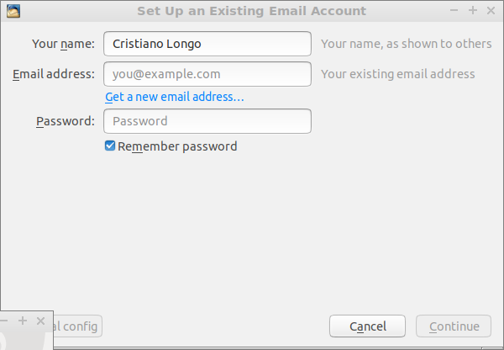
And RSS for All
Setup di Thunderbird
Thubderbird è un programma di posta elettronica. Al primo avvio viene rischiesta la creazione di un account di posta. Può essere ignorato.
Cristiano Longo – cristianolongo@opendatahacklab.org

Slide 12
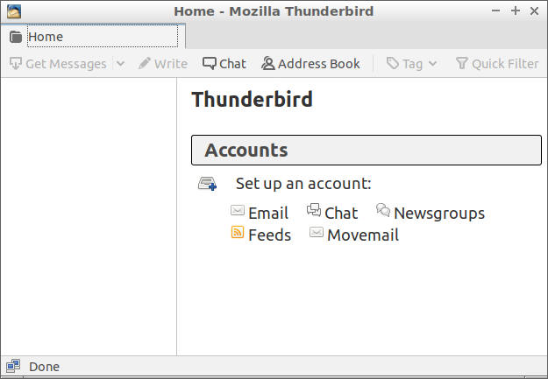
And RSS for All
Setup di Thunderbird
E’ necessario creare un account Feed per poter sottoscrivere feed RSS selezionando la voce Feed nella sezione Accounts.
Cristiano Longo – cristianolongo@opendatahacklab.org

Slide 13
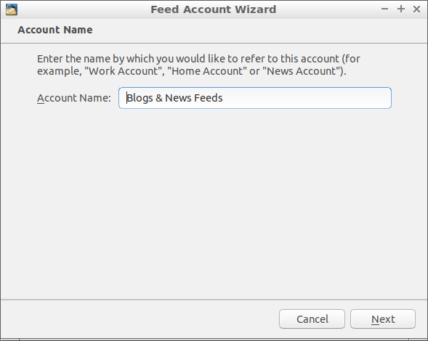
And RSS for All
Setup di Thunderbird
Si inserisce un nome per questo account (va bene anche quello suggerito).
Cristiano Longo – cristianolongo@opendatahacklab.org

Slide 14
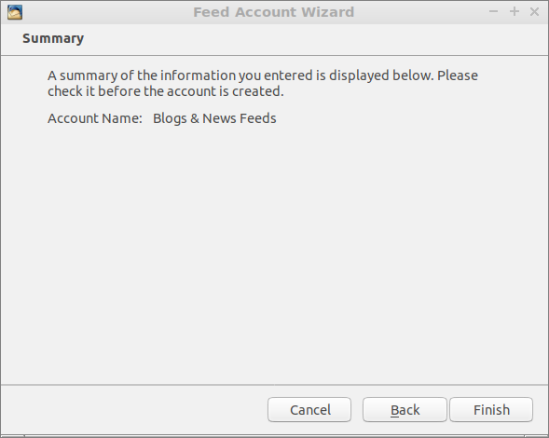
And RSS for All
Setup di Thunderbird
La creazione dell’account deve essere confermata.
Cristiano Longo – cristianolongo@opendatahacklab.org

Slide 15
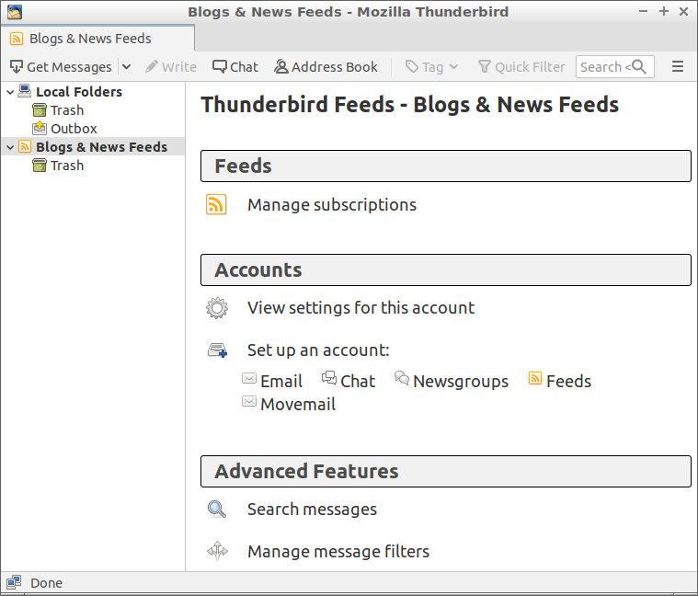
And RSS for All
Setup di Thunderbird
L’account appena creato comparirà nel pannello a sinistra.
Cristiano Longo – cristianolongo@opendatahacklab.org

Slide 16
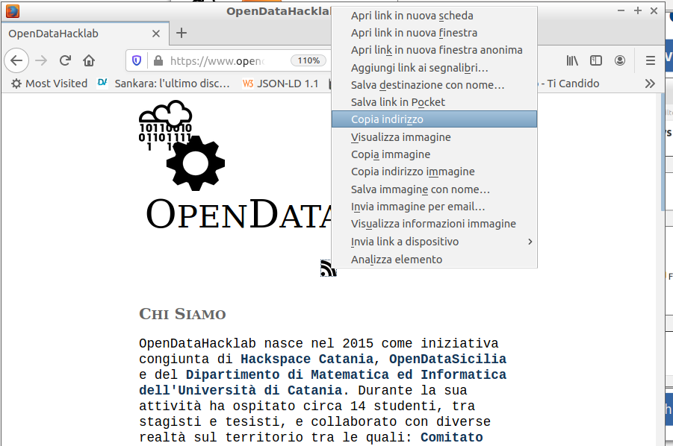
And RSS for All
Sottoscrivere Feed
Per sottoscrivere un nuovo feed è necessario innanzitutto
prelevarne l’indirizzo.
Visitare il sito di interesse e copiare l’indirizzo del feed RSS
(tasto destro sull’icona
RSS e Copia Indirizzo)
Cristiano Longo – cristianolongo@opendatahacklab.org

Slide 17
And RSS for All
Sottoscrivere Feed
Per sottoscrivere un nuovo feed, selezionare l’account su thunderbird e poi
Manage Subscriptions
nella sezione Feeds
Cristiano Longo – cristianolongo@opendatahacklab.org

Slide 18
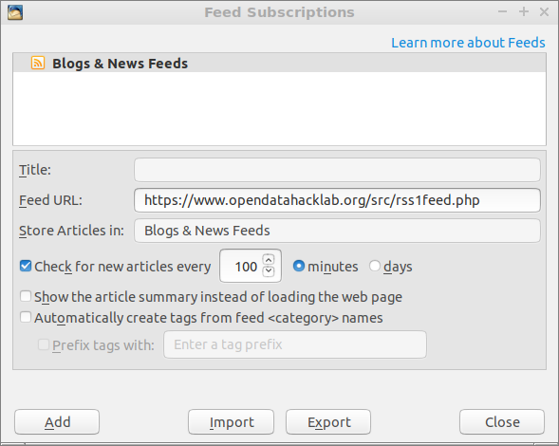
And RSS for All
Sottoscrivere Feed
Nella finestra che si apre incollare l’indirizzo del feed RSS del sito di interesse, prelevato in precedenza, nel campo Feed URL
Cristiano Longo – cristianolongo@opendatahacklab.org

Slide 19
And RSS for All
Sottoscrivere Feed
È possibile configurare la frequenza alla quale thunderbird controllerà la presenza di aggiornamenti sul feed.
Cristiano Longo – cristianolongo@opendatahacklab.org

Slide 20
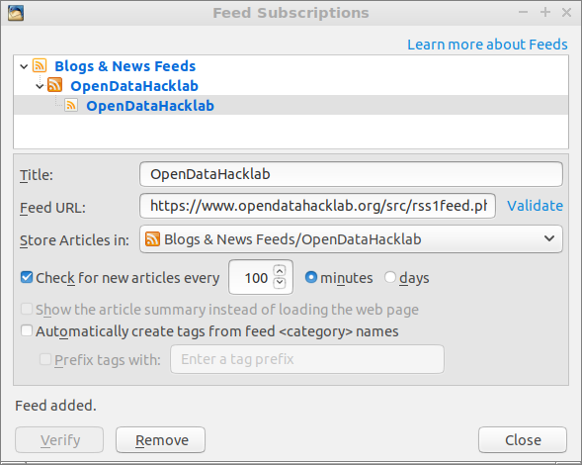
And RSS for All
Sottoscrivere Feed
Verificare l’esito dell’importazione
Cristiano Longo – cristianolongo@opendatahacklab.org

Slide 21
And RSS for All
Sottoscrivere Feed
Verificare l’esito dell’importazione e chiudere la finestra.
Cristiano Longo – cristianolongo@opendatahacklab.org

Slide 22
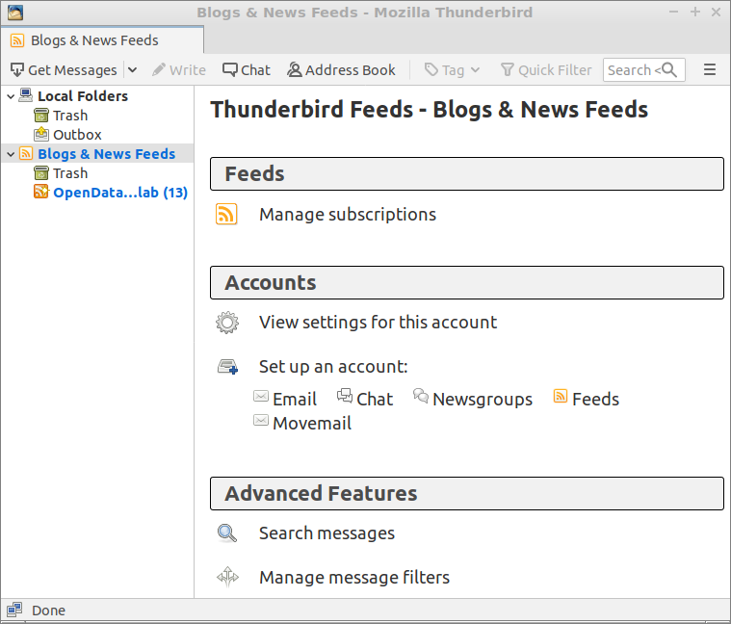
And RSS for All
Visualizzare i feed
Il feed verrà mostrato nella pagina principale di thunderbird, sotto l’account.
Cristiano Longo – cristianolongo@opendatahacklab.org

Slide 23
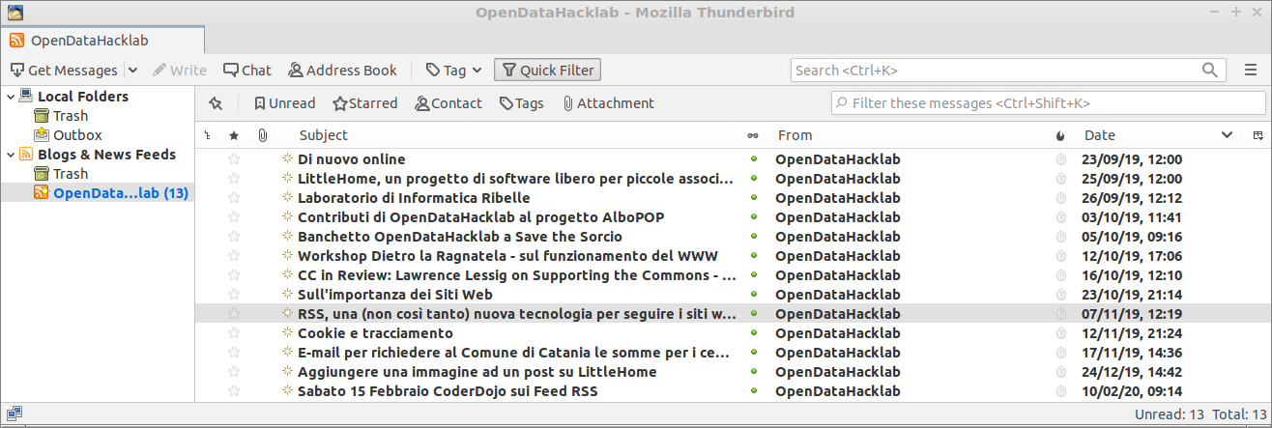
And RSS for All
Visualizzare i feed
Selezionando il feed ne verranno mostrati tutti gli articoli.
Cristiano Longo – cristianolongo@opendatahacklab.org

Slide 24
And RSS for All
Alcuni feed RSS
GalileiGo http://www.galileigo.altervista.org
Non Una di Meno https://nonunadimeno.wordpress.com
I Siciliani Giovani https://www.isiciliani.it/
Cristiano Longo – cristianolongo@opendatahacklab.org

Slide 25

Albo POP
Join us to the party!
Cristiano Longo – longo@dmi.unict.it

Slide 26
Albo POP
Grazie
Cristiano Longo – longo@dmi.unict.it

